Slide 1


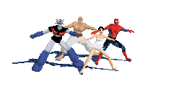
Les Diaporamas de Jackdidier
LA DANSE A TRAVERS LES SIECLES
Histoire de la Danse
La Danse c’est l’ Art de mouvoir le corps de façon
ordonnée, rythmée au son de la musique ou du chant
De l’ Antiquité à nos jours. Images et historique

Slide 2
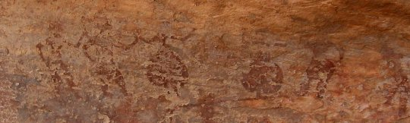
Dessin rupestre du site d’ Agrour
Déjà dans l’ Antiquité et l’ Egypte ancienne, les esclaves distraient
les gens par des représentations dansantes. La danse marquait les
Fêtes. Les Grecs utilisaient la danse pour entrainer les soldats, conjurer le sort, donner du courage au combat ou plaire aux Dieux.
Chez les Romains des artistes pratiquent cet Art ainsi que le Mime.
Au Moyen-âge, l’ Eglise juge la danse comme immorale.

Slide 3
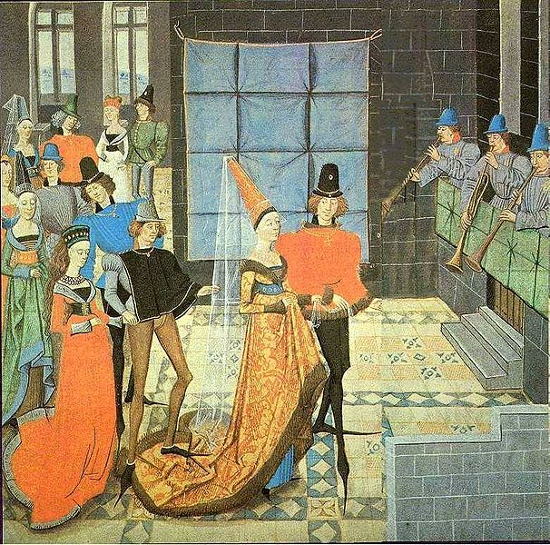
au Moyen – Age : danses Médiévales

Slide 4
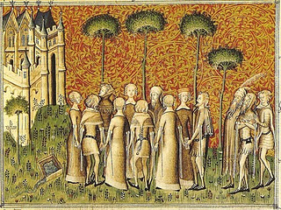
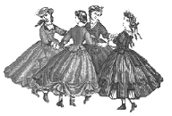
la plus ancienne danse : la ronde

Slide 5
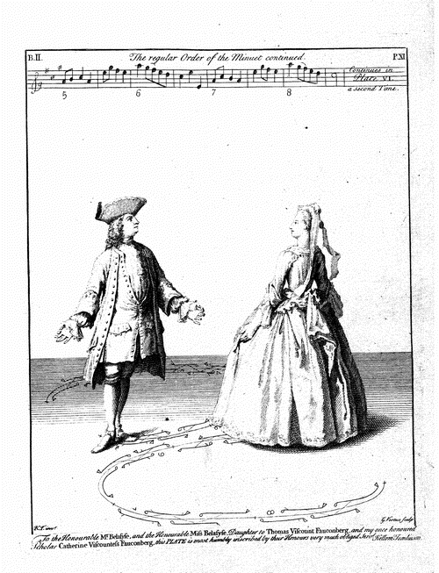
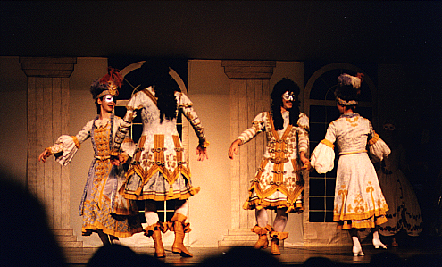
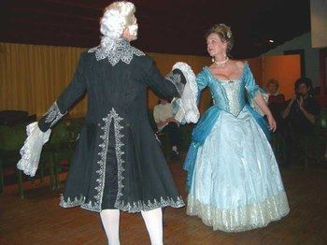
Les danses de Cour avec Menuet et animation de pièces théâtrales

Slide 6
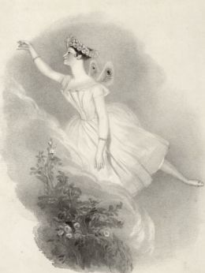
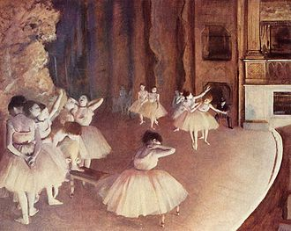
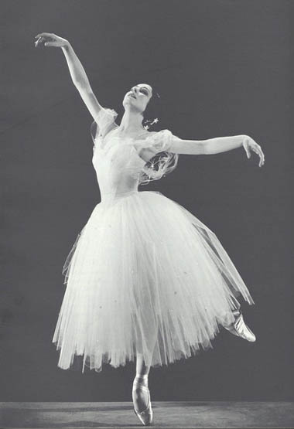
Au 19° siècle ballets romantiques
et Classiques
la Sylphide
Répétition de Ballet vu par Degas

Slide 7
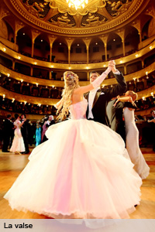
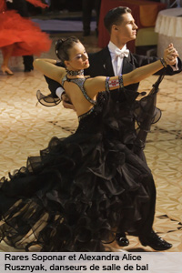
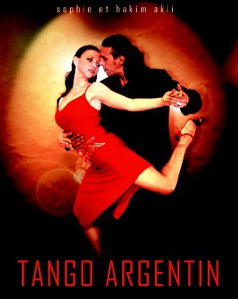
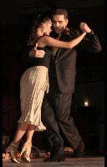
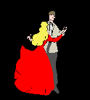
Du 19° au début du 20° siècle les danses de bal. Valse Tango. Marche
Quadrille, mazurka etc.

Slide 8
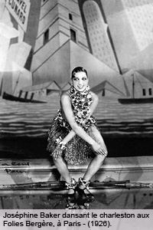
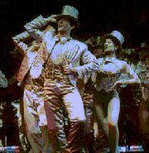
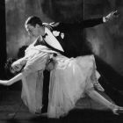
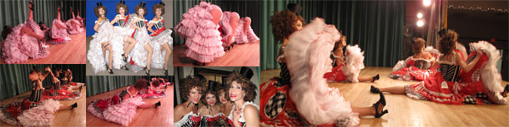
Entre les deux guerres , le Charleston, les Claquettes, les Revues et le Cancan
mais aussi le fox-trot, la java, le passo doble et la rumba.

Slide 9
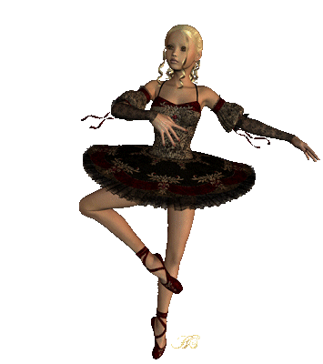
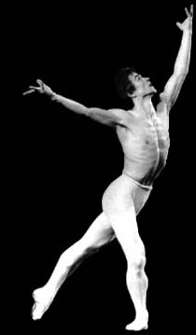
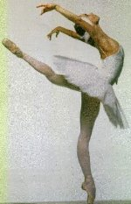
Impossible d’évoquer la danse sans parler de la danse classique

Slide 10
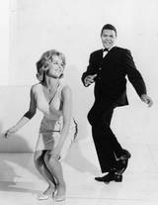
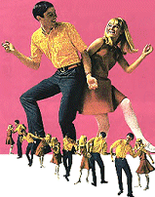
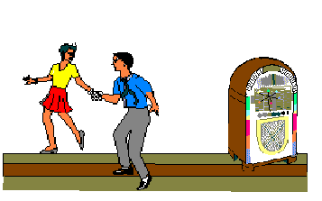
Dans les années 1960 à 80 on passe de la danse en couple à la danse en solitaire avec un rôle actif du D.J. qui remplace les orchestres.
Le twist

Slide 11
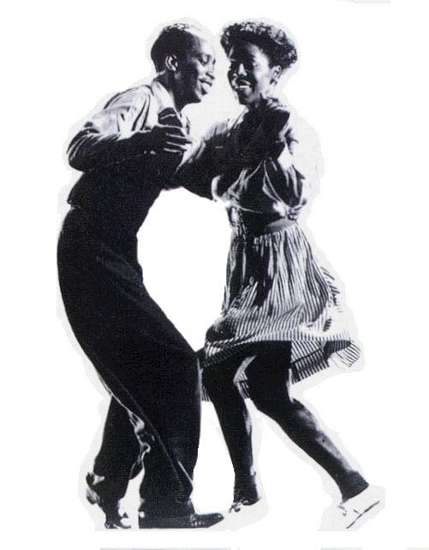
le Rock and Roll

Slide 12
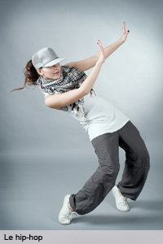
Dans les danses modernes
le Hip hop
la break dance
la tectonique …

Slide 13
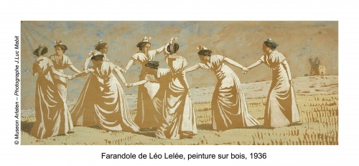
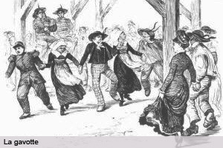
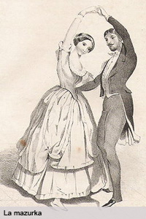
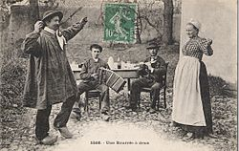
Les danses régionales font partie du Patrimoine Français
la gavotte la farandole Arlésienne
la bourrée Auvergnate la Mazurka

Slide 14
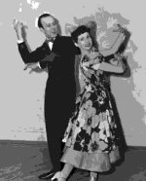
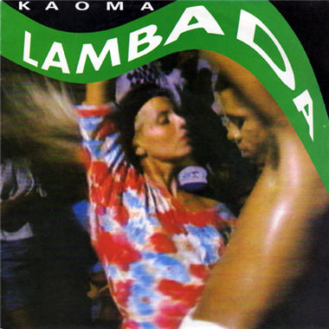

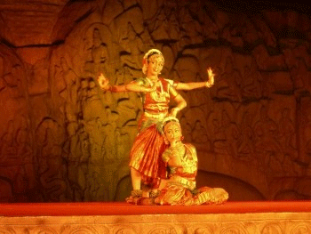
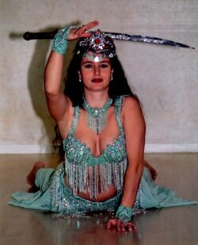
Les Rythmes venus d’ ailleurs
mambo
samba
lambada
indienne
Orientale

Slide 15
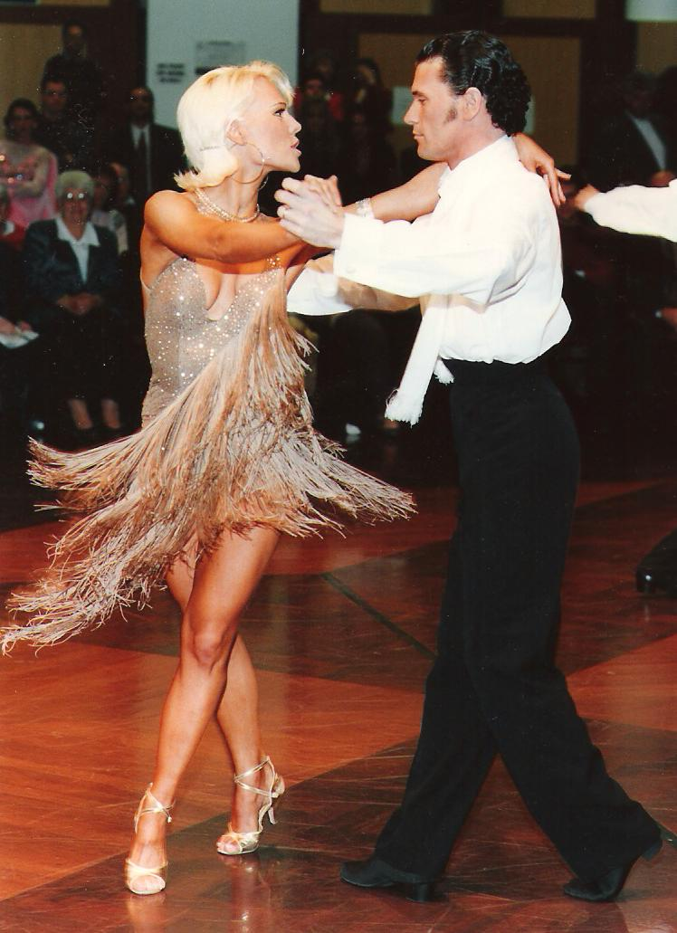
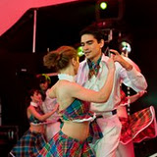

zouk
latino
boléro

Slide 16
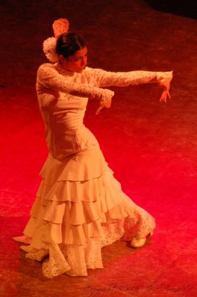
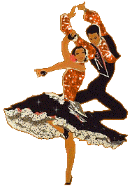
le Flamenco

Slide 17

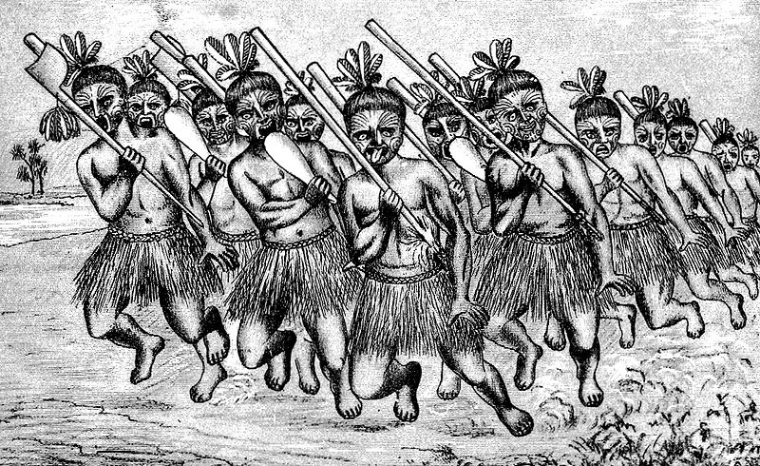
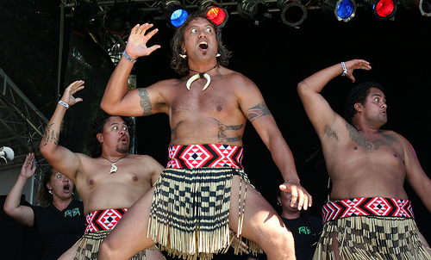
La danse guerrière des Maoris
le Haka
rendu célèbre par les All Blacks

Slide 18

La danse dans les Comédies musicales comme Grease

Slide 19
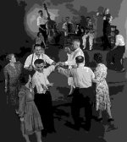
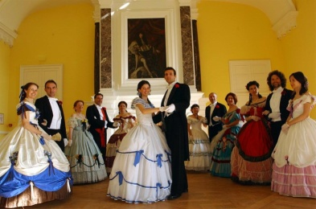
Du bal musette au bal en costume de cour.

Slide 20


Merci de votre intérêt pour ce reportage sur l’histoire
de la Danse , depuis les Ballets, danses traditionnelles en
Occident, le mime ou pantomime Asiatique.
Cet art, rituel ou divertissement exprime les émotions ou
relate une histoire ou sert de vecteur de convivialité.
Merci de l’ amicale aide de Rêveuse (Anny)
Jackdidier

